Slide 1
HARDWARE
Nafisatul Hasanah, S.Kom., M.M.
FAKULTAS ILMU KOMPUTER
PROGRAM SARJANA TEKNOLOGI INFORMASI

Slide 2
Capaian Pembelajaran
Jenis hardware
Alat I/O
Teknologi penyimpanan
Green Computing

Slide 3
Pendahuluan

Slide 4
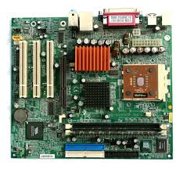
Jenis-jenis Perangkat Keras
1. Mainboard atau Motherboard Motherboard adalah bagian komputer yang paling utama karena berisi sistem BIOS (Basic input output system) , pengatur koneksi input-output(chipset), soket prosessor, soket memory (RAM), soket kartu grafis (VGA card) dan soket kartu tambahan (additional cards seperti PCI, ISA).

Slide 5

2. Processor (CPU)
Prosessor adalah otak sentral dari sebuah komputer. Prosessor adalah yang mengerjakan semua perintah yang sudah terprogram dan disimpan dalam harddisk. Dalam prosessor dikenal istilah frekuensi clock, yaitu kecepatan sebuah prosessor untuk mengerjakan perintah program dalam satu detik. Satuan frekuensi Clock dinyatakan dalam Herts (Hz).

Slide 6

3.Harddisk (HDD)
Harddisk adalah media penyimpanan data permanen, jadi data tidak hilang meskipun listrik sudah dimatikan. Harddisk berisi sebuah cakram magnetik yang mampu menyimpan data. Ukuran harddisk dinyatakan dalam Byte (B).

Slide 7
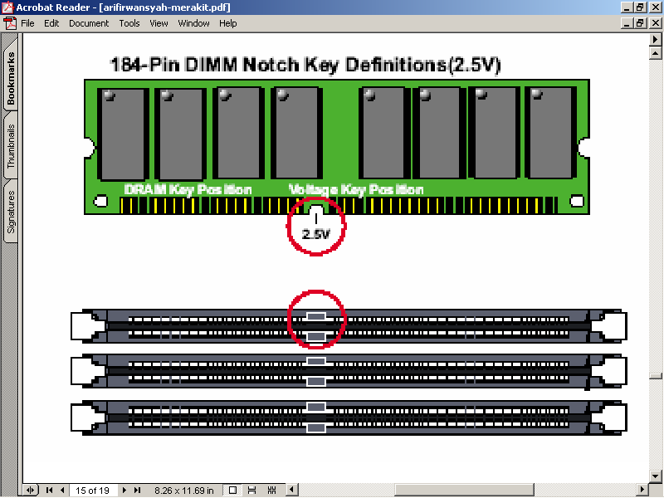
4. RAM (Random Access Memory)
RAM adalah unit penyimpan data tidak permanen artinya data dalam RAM akan hilang jika listrik mati. Ukuran data RAM dinyatakan dengan Byte (B) dan kecepatan akses RAM dinyatakan dengan Hertz (Hz).
Jadi dalam RAM tidak cuma data saja, namun ada parameter lain yaitu kecepatan RAM. Kecepatan RAM harus sesuai dengan spesifikasi soket RAM pada motherboard.

Slide 8
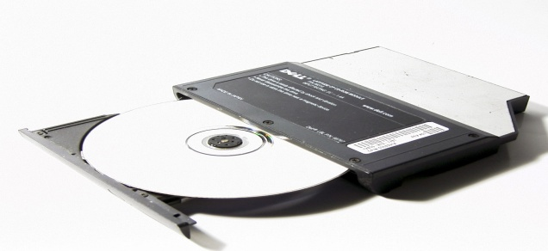
5. Optical drive (CD/ DVD)
Optical Drive adalah alat pembaca untuk media penyimpan data berupa disk DVD / CD. DVD/ CD berupa kepingan cakram optik yang berisi data. Ada dua jenis DVD atau CD :
DVD atau CD ROM (Read Only Memory) yaitu hanya bisa membaca isi dari disk DVD / CD
DVD atau CD RAM (Random Access Memory) yaitu bisa membaca ran menulis. DVD atau CD RAM lebih dikenal dengan istilah DVD- RW atau CD-RW (RW = Read Write)

Slide 9
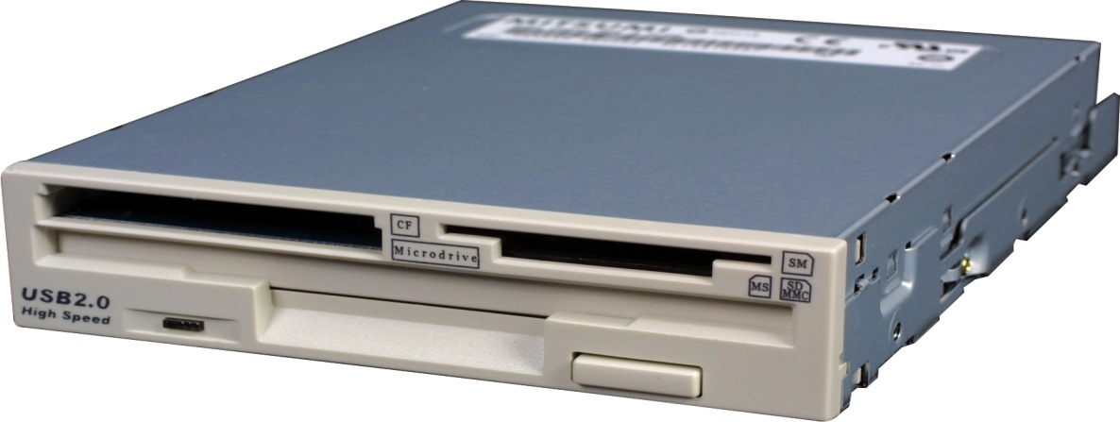
6. Floppy disk
Floppy disk adalah media pembaca untuk disket. Disket adalah media penyimpan data portabel yang bisa dibawa-bawa. Disket terbuat dari sebuah cakram dari plastik magnetik.

Slide 10
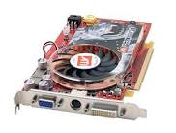
7. VGA CARD (kartu grafis)
VGA adalah singkatan dari Video Graphics Array.
VGA Card berfungsi mengeluarkan output grafis (gambar) untuk ditampilkan pada monitor. Ukuran VGA Card ditentukan dari ukuran RAM nya, semakin besar RAM sebuah VGA Card maka semakin halus gambar yang dihasilkan.

Slide 11
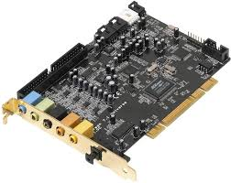
8. Sound card
Sound Card adalah bagian yang mendekode data data digital menjadi sinyal suara. Dengan penemuan soundcard maka perkembangan dunia multimedia pada komputer menjadi makin meluas. Sound Card yang baik mampu menghasilkan suara dengan sampling yang rapat dan halus sehingga suara yang dihasilkan mendekati suara asli / Hi Fi (Hi Fi = High Fidelity)

Slide 12
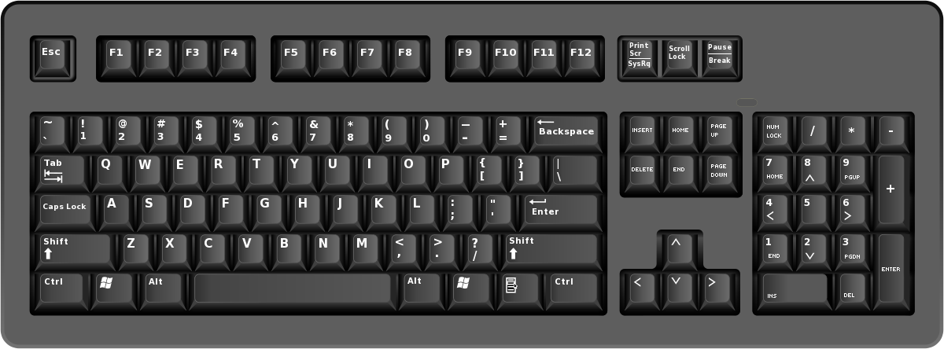
9. Keyboard
Keyboard adalah sebuah papan ketik yang berisi semua model huruf, angka, karakter dan tanda baca yang menjadi sarana bagi pengguna komputer dalam memasukkan data ke komputer.

Slide 13
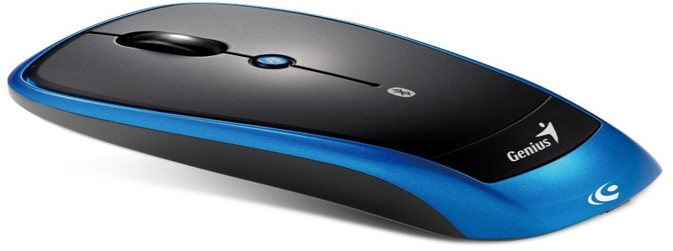
10. Mouse (Pointing Device)
Mouse adalah sebuah alat pointer untuk mengakses melalui layar monitor. Dengan mouse maka penggunaan komputer menjadi lebih interaktif dan Menggambar melalui komputer menjadi semakin mudah.

Slide 14
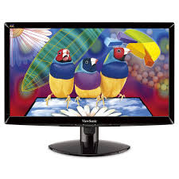
11. Monitor
Monitor adalah media tampilan gambar hasil output dari VGA Cards. Dahulu monitor komputer dimulai dengan monitor tabung hitam-putih, monitor warna CGA, VGA, dan SVGA. Kini monitor yang sedang populer adalah monitor LCD. LCD mempunyai beberapa kelebihan, antara lain : tipis, hemat biaya dan tingkat radiasi yang rendah.

Slide 15
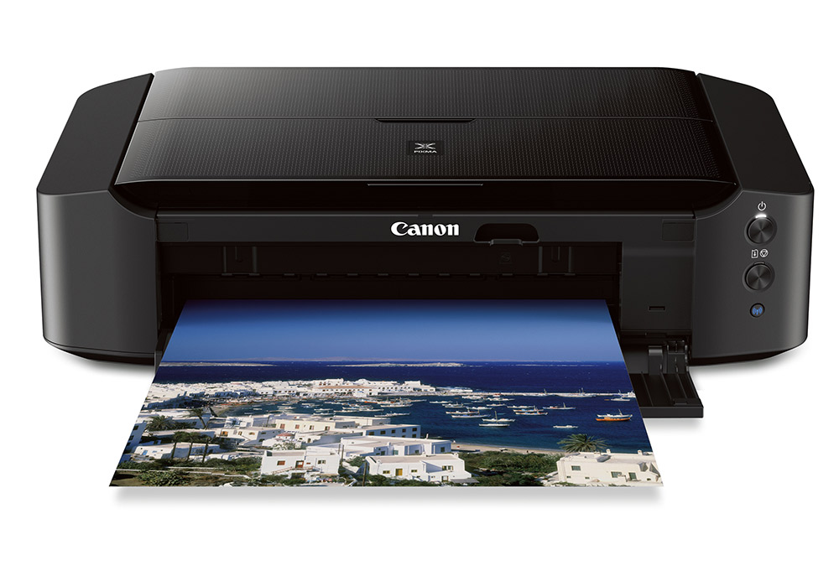
12. Printer
Printer adalah alat untuk mencetak hasil kerja dari komputer kedalam media kertas. Printer ada yang menggunakan sistem dot matrik, tinta dan laserjet.

Slide 16
Green Computing
Komputasi hijau (bahasa Inggris: green computing) adalah kajian dan praktik penggunaan sumber daya komputer secara efisien. Sasaran primer program-program tersebut adalah pencakupan TBL (triple bottom line: manusia, planet, laba), suatu pengembangan spektrum nilai dan kriteria untuk pengukuran kesuksesan organisasi.

Slide 17
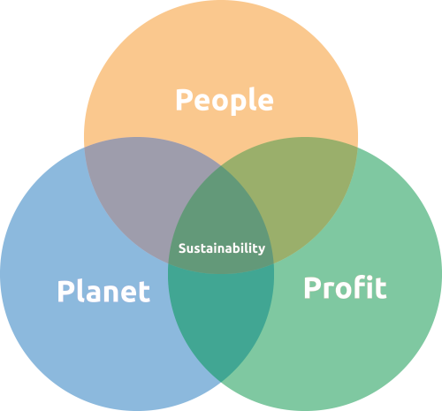

Slide 18
Green Computing
Komputasi Hijau (Green Computing) adalah adalah suatu cara atau metode dalam ruang lingkup penggunaan komputer dan perangkat IT lainnya untuk menghemat energi, mengurangi pemanasan global maupun pencemaran lingkungan.
Penerapan Green computing memiliki beberapa cara , seperti konsolidasi infrastruktur, penggunaan daya keseluruhan yang lebih rendah, dan pemanfaatan sistem yang lebih optimal untuk melakukan berbagai pola kerja.

Slide 19
Green Computing
Dalam komputasi hijau lebih mengacu pada komputasi yang ramah lingkungan. Tujuan komputasi hijau sama dengan gerakan go green pada umumnya yaitu mengurangi penggunaan bahan berbahaya.
Dari sisi perangkat keras, perangkat komputer yang sudah memiliki sertifikasi energy star merupakan standar internasional untuk sebuah produk energi yang efisien.
Dari sisi perangkat lunak yang menerapkan fungsi untuk mengendalikan penghematan sumber daya perangkat listrik.
Dalam komputasi hijau cenderung lebih dilihat dari penggunanya. Dengan keahlian dan pemikiran pengguna yang bisa membuat suatu barang elektronik yang sudah tidak terpakai (bekas) dapat digunakan kembali sehingga tidak perlu untuk membuangnya menjadi sampah

